Slide 2
Oracle Digital Assistant (ODA)

Slide 3

Introducción de la tecnología (25 min)
Desarrollo de Skills, usando Intents, entities (25 min)
Implementación del flujo de conversación (Flow Designer)
Primera práctica - Hello World (1 hrs)
Segunda Práctica - Custom Entities (1.5 hrs)
Tercera práctica – Cards y menús (40 min)
Implementación del backend usando Custom Componets
Cuarta práctica – Custom Components (1.5 hrs)
Quinta práctica – Handler Events (1.5 hrs)
Analíticos de la Skill (30 min)
Actividades comunes de mantenimiento:
Cambio de un texto del dialogo. (10 min)
Cambio del flujo de la conversación. (10 min)
Definición de elementos gráficos que usará el cliente (10 min)

Slide 4
Requisitos
Acceso a instancia ODA
NodeJS (Opcional)
NMP (Opcional)
Editor de Código (Opcional, preferentemente Visual Studio Code)
Ngrok (Opcional)

Slide 5
Conceptos básicos

Slide 6









ODA
Facebook Messenger
Slack
Microsoft Teams
Cortana
Text-Only Channels: Twilio/SMS
Oracle Web
Oracle Android
Oracle iOS
Webhooks
Es un producto para crear interfaces conversacionales que utiliza técnicas de machine learning con procesamiento del lenguaje natural (NLP) para resolver necesidades de los clientes en curso. Dichas interfaces pueden ser expuestas en distintos canales de atención.

Slide 7

Digital Assistant y Skills
Digital Asistant
Skill: Es un chatbot independiente que interactúa con el usuario y resuelve tareas especificas como ordenar comida, hacer una reserva o solicitar información.
Skill
Digital assistant: Es un asistente digital que puede tener una o varias skills y permite al usuario interactuar con cada una de ellas, orquestando dichos llamados o usos.
Skill
En la practica, normalmente se usa una sola skill que se expone directamente al usuario.

Slide 8
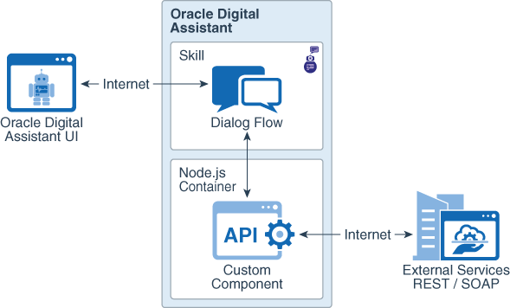
Arquitectura básica de un chatbot

Slide 9
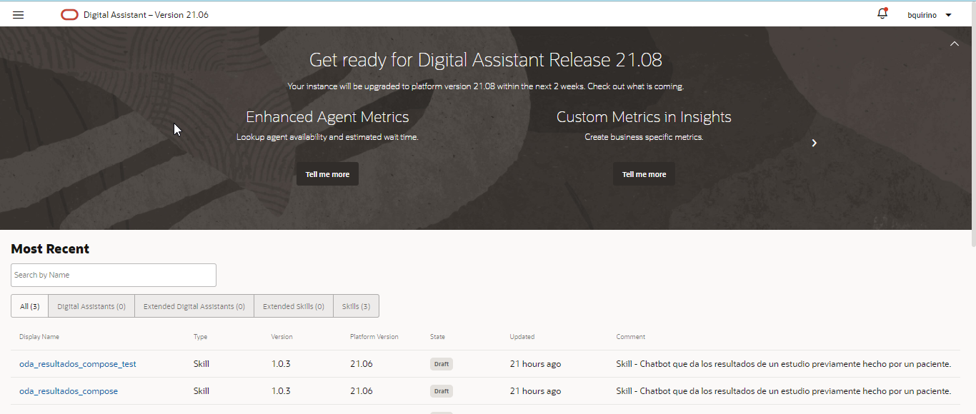
Revisión general de la consola

Slide 10
Primera práctica – Hello World
Teoría

Slide 11


Intents
Skill
Hola
BIENVENIDA
Hola, ¿Cómo podemos ayudarte?
Quiero agendar una cita
CITAS
Claro, para agendar . . .
Me gustaría ordenar . . .
ORDEN
¿qué te gustaría . . .
¿cuáles son sus horarios?
HORARIOS
Conoce nuestros horarios . . .
https://docs.oracle.com/en/cloud/paas/digital-assistant/use-chatbot/intents1.html#GUID-DF5E3ED9-8EAE-4A3D-BE32-588E7C2E7E86

Slide 12
Intents
BIENVENIDA
Hola
¿Qué tal?
Hola, ¿Cómo podemos ayudarte?
Buenas tardes
Que onda!

Slide 13
Intents y entities
Intens: Son las intenciones que permiten a la Skill comprender lo que el usuario quiere hacer.
Intent: PRONOSTICO
¿Cómo va a estar el clima mañana en London?
Entities: DIA, CIUDAD
Entities: Mientras que las intenciones asignan palabras y frases a una acción específica, las entities agregan contexto al intent en sí.
https://docs.oracle.com/en-us/iaas/digital-assistant/doc/entities1.html

Slide 14
Entities
Primitivas
Custom Entities
NUMBER
EMAIL
YES_NO
ADDRESS
DATE
TIME
DURATION
CURRENCY
PHONE_NUMBER
URL
PERSON
Composite Bag
ML Entities
Value List Entities
Dynamic Entities
Regular Expression
Entity List
Derived

Slide 15
Freemarker: https://docs.oracle.com/en/cloud/paas/digital-assistant/use-chatbot/apache-freemarker-reference.html#GUID-2E1FB0A3-32DF-402A-AB2F-74BAB6390556

Slide 16
Segunda práctica – Custom Entities
Teoría

Slide 17
Composite Bag
datos_personales
nombreString
apellido_p
String
apellido_m
String
fecha_nacimiento
DATE
curp
REGEX
tipo_persona
PERSONA

Slide 18
Composite Bag
datos_personales
Variable | Tipo | Valores Posibles
nombre | STRING | *
apellido_p | STRING | *
apellido_m | STRING | *
fecha_nacimiento | DATE | Fechas
curp | REGEX | ^CCCCNNNNNNCCCCCCNN$
tipo_persona | PERSONA | ESTUDIANTE, PROFESOR
Regex CURP: ^([A-Z][AEIOUX][A-Z]{2}\d{2}(?:0[1-9]|1[0-2])(?:0[1-9]|[12]\d|3[01])[HM](?:AS|B[CS]|C[CLMSH]|D[FG]|G[TR]|HG|JC|M[CNS]|N[ETL]|OC|PL|Q[TR]|S[PLR]|T[CSL]|VZ|YN|ZS)[B-DF-HJ-NP-TV-Z]{3}[A-Z\d])(\d)$

Slide 19
Tercera práctica – Cards y Menús

Slide 20
Cuarta práctica – Custom Components
Teoría

Slide 21
Requisitos
Proceso
NodeJS
NMP
Editor de Código
Ngrok
Nuevo proyecto
npm install -g @oracle/bots-node-sdk
bots-node-sdk init converterccs --name converterccs --component-name becabot
Custom Component: https://docs.oracle.com/en/cloud/paas/digital-assistant/tutorial-cc-dev/index.html#step_one
SDK: https://oracle.github.io/bots-node-sdk/lib_component_sdk.js.html
Diagrama: https://drive.google.com/file/d/186dYG6ystbEryVnbc5FMJ2QaJBRSCJAE/view?usp=sharing

Slide 22
Quinta práctica – Handlers Events
Teoría

Slide 23
datos_personales
fecha_nacimiento
Pedir datos
Guardar datos
Despedida

Slide 24
Handler Events
NodeJS
datos_personales
fecha_nacimiento
Pedir datos
Guardar datos
Despedida
Modificar los prompts
Saltar items
Validar ítems
Salida a internet

Slide 25
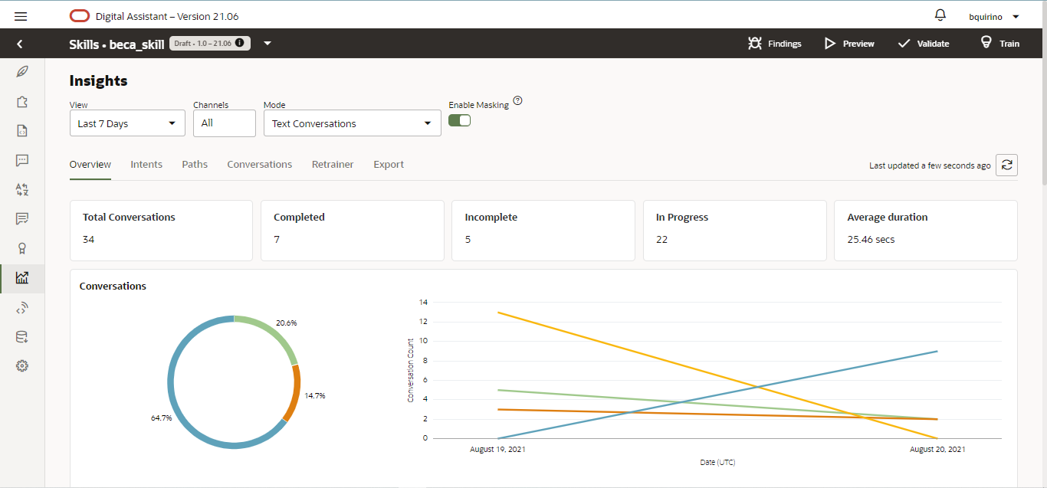
Analíticos - Insights

Slide 26
Cambio de un texto del dialogo
Cambiar el texto “¿Cómo te llamas?” por “¿Cuál es tú nombre de pila?”
Cambiar el texto “Debes de ser mayor de edad para solicitar la beca. Ingresa de nuevo tu fecha de nacimiento” por “Parece ser que no eres mayor de edad, por favor ingresa de nuevo tu fecha de nacimiento”
Cambiar el texto “Hola, soy BecaBot y te ayudaré a hacer tu registro.” por “Hola soy BecaBot tu asistente digital para registrar tu solicitud”

Slide 27
Cambio del flujo de la conversación
Después de guardar los datos personales, ahora queremos que se muestre el aviso de privacidad.

Slide 28
Definición de elementos gráficos que usará el cliente
Imágenes
Botones
Ulrs
Plantillas EMAIL y SMS
https://docs.oracle.com/en-us/iaas/digital-assistant/doc/channels-topic.html

